Slide 1
Buổi 3: Xây dựng RAG cơ bản sử dụng Langchain
Giảng viên: Nguyễn Việt Hoài

Slide 2
TABLE OF CONTENTS
01
02
03
04
Tổng quan về RAG
Giới thiệu DB và retrieval
Pipeline, các giai đoạn trong hệ thống RAG
Một số kĩ thuật nâng cao trong RAG
Một số ứng dụng của RAG
Transformers, Unsloth

Slide 3
01
Tổng quan về RAG

Slide 4
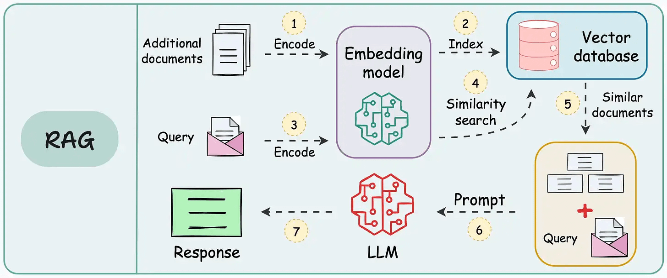
RAG Pipeline

Slide 5
Các giai đoạn trong hệ thống RAG
Ingest data (Thu thập và xử lý dữ liệu)
Indexing (Lập chỉ mục dữ liệu)
Retrieval (Truy vấn dữ liệu)
Generation (Tạo câu trả lời)
Evaluation (Đánh giá hệ thống)

Slide 6
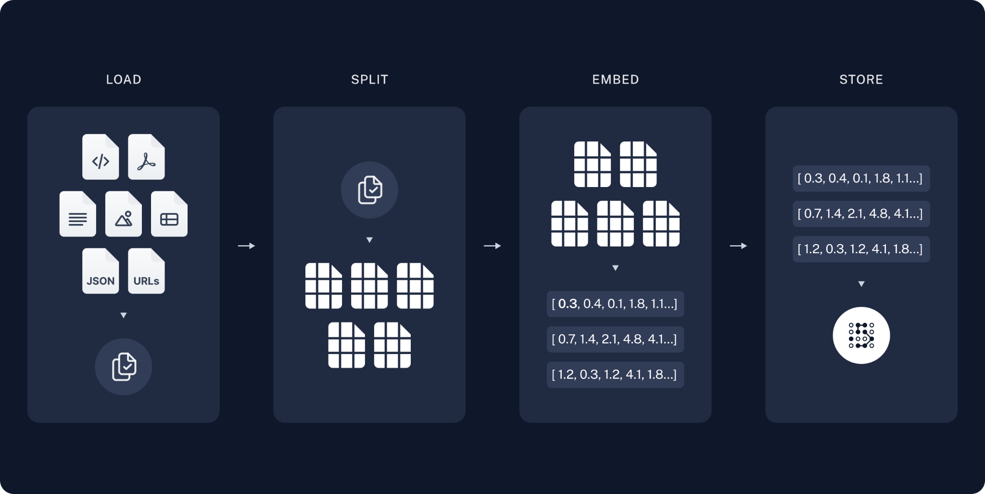
Ingest data & Indexing
Load:
Xử lý từ các nguồn dữ liệu: PDF, web, database
Chuẩn hoá và làm sạch dữ liệu: Loại bỏ các data dư thừa (url, image, ..), HTML clean
Split: Phân chia văn bản thành các chunking theo câu, token.
Embed: Chuyển đổi các chunking thành vector
Store: Lưu vào vector database, có kèm theo meta data

Slide 7
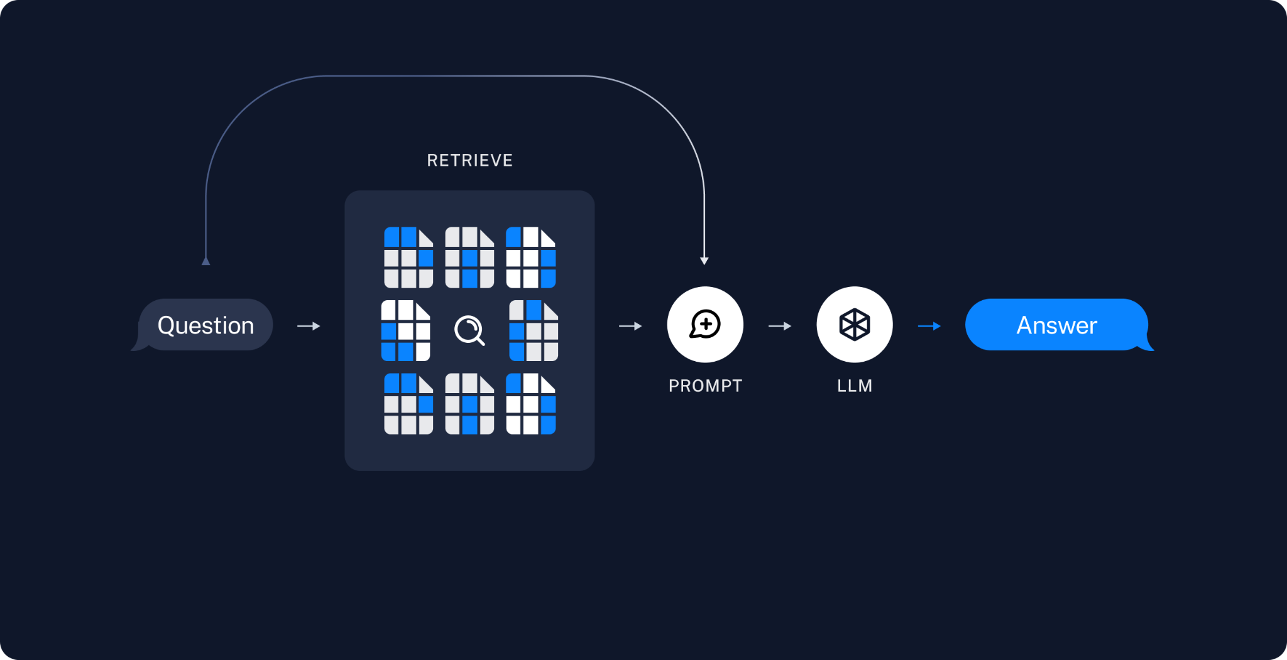
Retrieval & Generation
Retrieval:
Chuyển đổi câu hỏi sang vector
Thực hiện truy vấn vào database để tìm top-K chunking có mức độ tương đồng cao nhất.
Dựa vào metadata để có thể tìm kiếm theo keyword, semantic để tăng độ chính xác
Generation: Kết hợp prompt + user query (question) + context (lấy từ DB) gửi request lên LLM để lấy Answer.

Slide 8
Evaluation
Nhóm đánh giá | Metric | Ý nghĩa chính
Retrieval | Recall@K | Có bao nhiêu đoạn đúng được truy ra trong top-K
 | Precision@K | Bao nhiêu đoạn trong top-K là đúng
 | Hit@K | Có ít nhất 1 đoạn đúng trong top-K không?
 | MRR | Đoạn đúng đầu tiên xuất hiện ở vị trí bao nhiêu
Generation | Faithfulness | Trả lời có đúng sự thật theo context không?
 | Relevance | Câu trả lời có đúng trọng tâm không?

Slide 9
02
Giới thiệu một số DB trong RAG

Slide 10
Tên DB | Ưu điểm chính | Ghi chú
FAISS | Nhanh, mã nguồn mở, dùng tốt cục bộ | Do Meta phát triển, phù hợp demo/local
Pinecone | Hệ quản trị vector DB SaaS, có hỗ trợ scaling và metadata | Dễ dùng với RAG production
Qdrant | Hiệu suất cao, hỗ trợ filter bằng metadata, dễ tích hợp | Tốt cho real-time RAG
Milvus | Open-source, hiệu suất cao, hỗ trợ tìm kiếm phân tán | Cần tài nguyên vận hành
ChromaDB | Đơn giản, dễ tích hợp với LangChain, dùng tốt local/dev | Phù hợp prototyping

Slide 11
03
Các kỹ thuật nâng cao trong RAG

Slide 12
Một số kỹ thuật giúp tăng độ chính xác
Re-ranking models:
Tăng chính xác bằng cách đánh giá lại thứ hạng của các đoạn truy xuất.
Một số pretrained model tốt: bge-reranker, jina-reranker,...
Bộ dữ liệu cho bài re-ranking: MS MACRO
Context filtering/selection:
dùng TF-IDF, embedding similarity để chọn top-N đoạn có ích
Áp dụng kĩ thuật Maximum Marginal Relevance (MMR) để loại bỏ lặp
Multi-query retrieval:
Sinh ra nhiều biến thể khác nhau của câu hỏi bằng LLM
Giúp tăng khả năng truy xuất khi có nhiều góc nhìn
Recursive retrieval:
Lặp lại quá trình truy xuất nhiều vòng, mỗi vòng dùng kết quả vòng trước để truy xuất sâu hơn
Notes:
MMR(di​)=λ⋅sim(di​,q)−(1−λ)⋅dj​∈Smax​sim(di​,dj​)

Slide 13
Một số kỹ thuật giúp tăng độ chính xác (P2)
Smart chunking: Thay vì chia độ dài cố định thì chia theo cấu trúc( như tiêu đề, đoạn văn, bảng)
Chunk size tuning: Thử nghiệm để lựa chọn kích thước phù hợp (quá ngắn và quá dài đều không tốt)
Metadata filtering: Sử dụng thông tin bổ sung để tìm trong tập nhỏ, đúng ngữ cảnh hơn
Hybrid search: Tìm kiếm theo vector và keyword => Hiệu quả hơn khi có keyword cụ thể
Prompting tốt hơn:
Prompt chuẩn hơn để tránh ảo giác, tăng tính trung thực
Ví dụ: yêu cầu "Chỉ trả lời dựa trên thông tin trong context", hoặc "Nếu không có đủ thông tin, trả lời: 'Không tìm thấy'"
Notes:
MMR(di​)=λ⋅sim(di​,q)−(1−λ)⋅dj​∈Smax​sim(di​,dj​)

Slide 14
04
Một số ứng dụng của RAG

Slide 15
Một số ứng dụng trong các lĩnh vực
Một số ứng dụng trong doanh nghiệp:
Chatbot nội bộ/ trợ lý doanh nghiệp
Trợ lý lập trình
Hệ thống hỏi đáp thông tin: hỏi đáp thông tin từ tài liệu của công ty, báo cáo tài chính, …
Một số ứng dụng trong y tế như: truy xuất bệnh án, trả lời câu hỏi chính xác về y khoa, hướng dẫn lâm sàng

Slide 16
Q&A

